Slide 1
Профессиональное обучение: условия и организационные решения
Межрайонный управленческий акселератор
________________________________________
________________________________________________________________________________
Матина Галина Олеговна, доцент КУЭО
СПб АППО имени К. Д.Ушинского,
к.психол.наук

Slide 2
Школа Минпросвещения России Магистральное направление «Профориентация» Критерий: «Сопровождение выбора профессии»
Профориентация (орг.условия, просвещение и пробы)
Профориентация и профессиональные пробы
Предпрофессиональные классы
Прохождение обучающимися профессионального обучения по программам профессиональной подготовки по профессиям рабочих и должностям служащих
Участие в чемпионатах профессионального мастерства
Дополнительное образование с профориентационной составляющей

Slide 3
Предпрофессиональная подготовка и профессиональное обучение
Предпрофессиональная подготовка – организация деятельности по освоению основ профессии в рамках профильного обучения, дополнительного образования, проектов профессионального самоопределения и профориентации обучающихся
Профессиональное обучение – вид образования, который направлен на приобретение обучающимися знаний, умений, навыков и формирование компетенции, необходимых для выполнения определенных трудовых, служебных функций (определенных видов трудовой, служебной деятельности, профессий).

Slide 4
Перечень поручений Президента Российской Федерации по итогам заседания Государственного совета Российской Федерации 23 декабря 2015 г. (№ Пр-15ГС от 02 января 2016, подпункт «б» пункта 2): б) разработать и реализовать комплекс мер, предусматривающих: предоставление учащимся возможности одновременно с получением среднего общего образования пройти профессиональную подготовку по выбранным ими профессиям, в том числе с использованием инфраструктуры профессиональных образовательных организаций»

Slide 5
Профессиональное обучение (273-ФЗ измен. 2020), ст. 73
Профессиональное обучение направлено на приобретение лицами различного возраста профессиональной компетенции…,получение указанными лицами квалификации по профессии рабочего, должности служащего и присвоение им (при наличии) квалификационных разрядов, классов, категорий по профессии рабочего или должности служащего без изменения уровня образования.

Slide 6
Профессиональное обучение (273-ФЗ 2020), ст. 73
МИНИСТЕРСТВО ПРОСВЕЩЕНИЯ РОССИЙСКОЙ ФЕДЕРАЦИИ ПРИКАЗ от 14 июля 2023 г. N 534 ОБ УТВЕРЖДЕНИИ ПЕРЕЧНЯ ПРОФЕССИЙ РАБОЧИХ, ДОЛЖНОСТЕЙ СЛУЖАЩИХ, ПО КОТОРЫМ ОСУЩЕСТВЛЯЕТСЯ ПРОФЕССИОНАЛЬНОЕ ОБУЧЕНИЕ
Профессиональное обучение осуществляется в организациях, осуществляющих образовательную деятельность, в том числе в учебных центрах профессиональной квалификации и на производстве, а также в форме самообразования. Учебные центры профессиональной квалификации могут создаваться в различных организационно-правовых формах юридических лиц, предусмотренных гражданским законодательством, или в качестве структурных подразделений юридических лиц.

Slide 7
Какой категории обучающихся адресовано профессиональное обучение? В каком контексте можно говорить о проф.обучении, частью какой системы оно является?

Slide 8
Системный подход к профессиональному обучению
Элемент профминимума
Предпрофессиональные классы (доп.образование, проф.обучение, чемпионаты проф.мастерства)
Система работы с детьми с ОВЗ
Проф.обучение
Абилимпикс
Проф.обучение как отдельный профиль

Slide 9
Письмо Минобрнауки России от 05.12.2017 N 06-1793 О методических рекомендациях (вместе с Методическими рекомендациями по организации прохождения обучающимися профессионального обучения одновременно с получением среднего общего образования, в том числе, с использованием инфраструктуры профессиональных образовательных организаций)
к обучению допускаются лица различного возраста, в том числе не имеющие основного общего или среднего общего образования, включая лиц с ограниченными возможностями здоровья (с различными формами умственной отсталости).
в пределах освоения образовательной программы среднего общего образования, образовательных программ среднего профессионального образования предоставляется бесплатно
предоставление профессионального обучения в пределах освоения образовательной программы среднего общего образования осуществляется при наличии необходимых условий. Данные условия могут быть созданы как самой образовательной организацией, реализующей образовательную программу среднего общего образования, либо с использованием ресурсов других организаций, осуществляющих образовательную деятельность посредством сетевой формы реализации образовательных программ
предоставление профессионального обучения может рассматриваться как отдельный профиль образовательной программы среднего общего образования

Slide 10
Вариативные модели организации профессионального обучения в школе
Модели социального партнерства
Сетевые модели на основе сетевой формы реализации ОП
Сетевые решения (распределенные сетевые модели)
В рамках ООП
За пределами ООП
Сетевая кооперация, объединение ресурсов

Slide 11
Модель 1. Реализация профобучения в рамках прямых договорных отношений с партнерами (взаимная выгода)
Школа –вуз (практики)
Школа – индустриальный партнер (корпоративные предпрофессиональные классы – энергокласс, железнодорожный, судостроительный и т.п.) или колледж
Сертификация достижений обучающихся

Slide 12
Модель 2. Профессиональное обучение, предусматривающее взаимообмен ресурсами (опыт г.Калининграда)
Кадровый
Организационный
Материально-технический

Slide 13
Модель 3. Взаимодействие с любой организацией, держателем программы профессионального обучения, в рамках дополнительного образования
Программа реализуется на базе школы в системе доп.образования или на базе учреждения ДО
Сертификацию достижений осуществляет организация – держатель программы

Slide 14
Реализация программы проф.обучения в рамках сетевой формы реализации ООП
Модель 4. Договор о сетевой форме реализации ООП, реализация программ проф.обучения через регионального оператора (ЦОПП) или ресурный центр
СЕТЬ
Проект «Моя первая профессия»

Slide 15
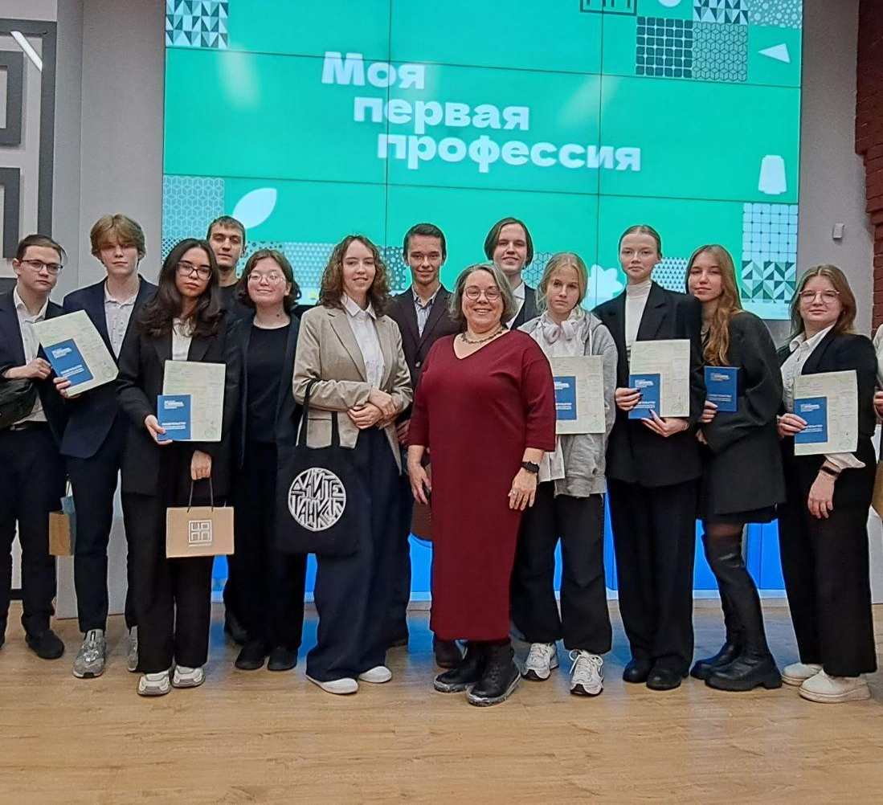
Программа подготовки
“Первая профессия”
- новый формат профориентационной деятельности в ОУ
Федотова Татьяна Сергеевна, зам.директора по методической работе
Печерина Светлана Владимировна, методист, учитель технологии
ГБОУ гимназия № 524
Notes:
Одно из значимых направлений деятельности современной школы – профориентационная работа, так как она связывает систему образования с экономической системой страны, потребностями обучающихся в построении их профессионального будущего,
Задачи инновационного развития российской экономики, обеспечение технологического суверенитета страны требуют моделей реализации профориентационных практик, позволяющих начинать подготовку потенциальных кадров, необходимых для предприятий и организаций региона уже в ходе реализации общего образования. В этом контексте можно выделить несколько вызовов с которыми ОУ неизбежно сталкиваются при реализации профориентационной и образовательной деятельности.

Slide 16
ОСНОВНАЯ ПРОГРАММА ПРОФЕССИОНАЛЬНОГО ОБУЧЕНИЯ
программа профессиональной подготовки по профессиям
рабочих и должностям служащих
«Ассистент экскурсовода (гида)»

Slide 17
Внедрение профильного обучения
«Младшая медицинская сестра по уходу за больными»
Ленок Ирина Петровна, заместитель директора по УВР, учитель ГБОУ школа 258 СПб

Slide 18
ЦОПП https://www.copp78.ru/myprofession

Slide 19
Модель 1. Реализация профобучения в рамках прямых договорных отношений с партнерами
ПАРТНЕРСТВО
Модель 3. Взаимодействие с любой организацией, держателем программы профессионального обучения в рамках дополнительного образования
Модель 2. Профессиональное обучение, предусматривающее взаимообмен ресурсами

Slide 20
Вариативные сетевые решения
Сеть учреждений ДО
М.8.
М.5
Объединение нескольких организаций разного уровня, школ, иных организаций в единый комплекс с целью максимально эффективного решения проблем проф.подготовки (например, консорциум инженерных школ, психолого-педагогические классы района и т.п.)
Ресурсные центры СПО
М.6
Центры квалификаций (учебно-производственные межшкольные комбинаты)
М.7

Slide 21
1. Какая из предложенных моделей показалась вам наиболее приемлемой, адекватной сегодняшней ситуации? 2. С каким проблемами-рисками можно столкнуться при выстраивании именно системы работы? 3. Что было самым интересным, неожиданным, полезным? 4. Какие вопросы остались без ответа?

Slide 22
Благодарю за внимание!

